Slide 1
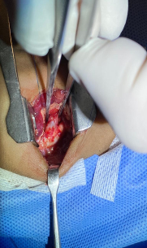



Fechamento do Canal Arterial
Ligadura/ Ascensão do Paracetamol
Clicar Aqui!
(tela aberta)
Ligadura do Canal Arterial Patente e Resultados (benefício, prejuízo ou viés?) e A Ascensão do Acetaminofeno (Paracetamol) para o tratamento do canal arterial patente
Dany Weisz (EUA). 12º Simpósio Internacional de Neonatologia do Rio de Janeiro, online, 21 de outubro de 2020. Reproduzido e Pesquisado por Paulo R. Margotto
Apresentação:Thalita Ferrreira, MR3 Neonatologia HMIB/SES/DF
Coordenação: Paulo R. Margotto/Marta DR de Moura
www.paulomargotto.com.br Brasília, 25/1/2021

Slide 2
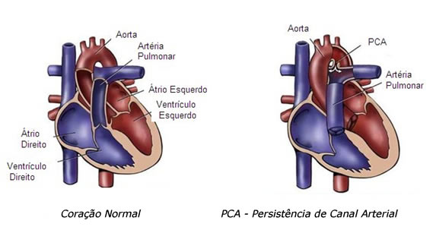
- 80% dos RNPTE possuem PCA no 4° dia de vida
- Fechamento espontâneo em 73% dos RN com <28semanas

Slide 3
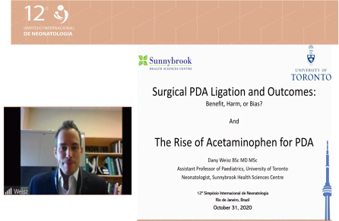
Ligadura da PCA e resultados
E
Ascensão do Acetaminofeno na PCA

Slide 4
LIGADURA DO CANAL ARTERIAL
Quando indicar a ligadura?
Controverso
Falha no tratamento farmacológico ou impossibilidade de realizá-lo
Ventilação pulmonar prolongada, Hipertensão Pulmonar, SHUNT grande
Tratamento conservador: Elevar PEEP, uso de diuréticos, elevar Hematócrito, uso de corticosteroides para extubação

Slide 5
LIGADURA DO CANAL ARTERIAL
Associado a muitos Danos – déficit do neurodesenvolvimento, lesão de nervo laríngeo-recorrente ou frênico, hipertensão pulmonar
Gerhard e Bancalari, 1980: Melhora da complacência pulmonar após a ligadura
Porque reduziu a quantidade de Ligaduras realizadas nos últimos anos?
  Extubação precoce? Maior uso de Corticoide?

Slide 6
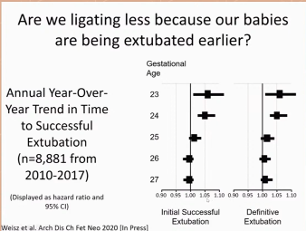
Weisz et al, 2020:
- Nascidos entre 23-24 semanas a cada ano estão sendo extubados 5-6% mais cedo.
A ligadura do canal arterial passa a não ser mais necessária
Maior uso de corticoide para prevenção de DBP

Slide 7
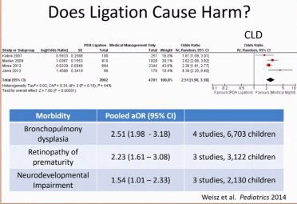
Metanálise, 2014: Terapia farmacológica x Ligadura
-Aumento de comorbidades naqueles tratados cirurgicamente (DBP, Retinopatia, acometimento neurológico)
- Baixa mortalidade entre aqueles tratados com a ligadura

Slide 8
Estudos
Estudos que avaliavam Ligadura associado a Danos, evidenciavam menor mortalidade porém maior Dano Neurológico
Poucos estudos randomizados comparando tratamento farmacológico e ligadura
Randomizados: Estudos antigos (década de 70-80), com Recém Nascidos entre 28-31 semanas de idade gestacional
Estes três estudos não evidenciaram diferença entre mortalidade ou desfechos secundários.
Não possuem evidências válidas

Slide 9
Mirea et al, 2012
Tratamento medicamentoso agressivo e ligadura cirúrgica (2010-2014), em comparação com tratamento altamente seletivo para PCA (2015-2020)
  Comparação EPOCA entre 2010-2014 e 2015-2020
  Não demonstrou diferença de mortalidade ou outros desfechos (18% vs 15%)
  Analise Multivariada para lidar com viés confundidor
  Tratamento seletivo: farmacológico, cirúrgico, farmacológico+cirurgico
  Com o tratamento seletivo a ligadura passou de 26% para 15%

Slide 10
Viés
Viés: o uso da ligadura é usado unicamente como tratamento de resgate após falha do tratamento medicamentoso.
confundidores de indicação: os bebês mais graves ou aqueles que vão apresentar comorbidades precoces podem mais provavelmente ter recebido a ligadura cirúrgica
viés de seleção: inclusão de bebes tratados de forma medicamentosa que nunca foram candidatos para a ligadura (PCA fechada com terapia medicamentosa)

Slide 11
Estudo
Um estudo realizado em Toronto, com coorte grande, evidenciou que em comparação com outros bebês, aqueles submetidos à ligadura tinham sepse com cultura positiva e negativa, hipotensão requerendo inotrópicos, ECN (enterocolite necrosante) e também perfuração intestinal espontânea, muito mais do que o grupo do tratamento medicamentoso.

Slide 12
Weisz et al, 2017.
Ao analisar a Ligadura com desfechos adversos (retinopatia, DBP, etc), o mesmo era semelhante a estudos anteriores
Ao ajustar para covariantes (sepse), os desfechos deixaram de ser significantes
“Nos estudos anteriores a associação da ligadura com desfechos adversos provavelmente tenha sido devido à confundidores por indicação.”

Slide 13
Weisz et al, 2017
Pacientes com tratamento farmacológico tiveram um índice de mortalidade muito superior
Ligadura estava associada a 91% de redução na probabilidade de óbito segundo o nosso estudo (????)

Slide 14
Foglia and Schmidt, 2017
Os pacientes com tratamento medicamentoso provavelmente tiveram alta mortalidade provavelmente devido ao fator confundidor por contra-indicação e do paradigma do tratamento da ligadura como resgate na população pediátrica (são tratados até sobreviverem e elegíveis para a ligadura)

Slide 15
Redução da mortalidade?
Alguns estudos demonstram que haja algum beneficio na ligadura cirúrgica
O que vemos é que a Ligadura não prejudica, mas talvez não traga benefícios
Semberova et al, 2017: 80% dos PCA em RNPTE irão fechar
  Limitações: Não tinha grupo controle, não sabe-se os desfecho dos que receberam tratamento

Slide 16
Quando Indicar?
Como decidir quando indicar a ligadura?
PCA grande e morbidade significativa?
Ao decidir devemos pensar em qual é a contribuição relativa do shunt para o suporte ventilatório
Como saber qual a contribuição da doença pulmonar intrínseca e do shunt no suporte ventilatório?
ECO: PCA grande, não restritiva (shunt D-E), dilatação ventricular → considerar ligadura

Slide 17
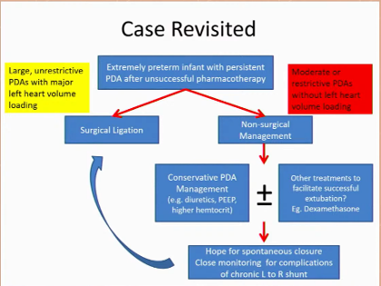
Algoritmo

Slide 18
Toronto, 2018
Dispositivo Transcateter
Abordagem menos invasiva – cateterismo transfemoral
Êxito técnico de 96%
Mortalidade 2%
Eventos adversos 8%
Estudos observacionais sugerem menor disfunção cardíaca com esta abordagem (PCLs)

Slide 19
Resumindo
Existem muitos fatores confundidores relacionados aos desfechos adversos
Não existe certeza quanto a alteração de mortalidade
Marcadores ecocardiográficos ajudam numa decisão mais embasada
A abordagem transtorácica pode trazer complicações a médio/longo prazo (escoliose, pneumotórax, paralisia das cordas vocais)

Slide 20
Ascensão do Paracetamol (Acetaminofeno)

Slide 21
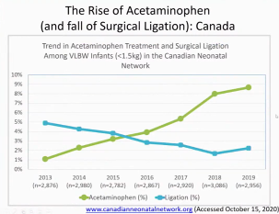
Ascensão do uso de paracetamol em comparação ao declínio da ligadura cirúrgica
- Dados semelhantes foram publicados no Brasil (Guimarães et al, 2019)

Slide 22
Jasani et al, 2018
Estudos controlados e randomizados para o tratamento com acetaminofeno para a PCA (principalmente para os bebês ≥27 semanas
O estudo demonstrou que não houve diferença no desfecho após tratamento com acetominofeno, ibuprofeno ou indometacina

Slide 23
Jasani et al, 2018
Acetominofeno reduz de forma significativa a hemorragia gastrointestinal
Menor efeito Adverso → Acetominofeno
Qual mecanismo de ação? Alteração no neurodesenvolvimento? Tratamento precoce? Tardio? Dose? Frequência?

Slide 24
Mecanismo de ação
PCA → Efeito vasodilatador da Prostaglandina (PG) E2 e I2.
Prostaglandina
Ac. Araquidônico
PGG2
PGH2
PGE2 + PGI2
COX
Ibuprofeno
Idometacina
POX
Paracetamol

Slide 25
Dani et al, 2020
RNPTE (Recém-nascido prematuro extremo): Acetominofeno menos eficaz em relação ao ibuprofeno
  52% VS 78%
Sucesso menos provável quando se trata de prematuros extremos

Slide 26
Davidson et al, 2020
Estudo Randomizado
IG ~ 25 semanas
Tratamento a partir do ~7° dia
Sucesso menor quando tratado com acetaminofeno em comparação com a indometacina
  6% vs 55%
  Sem diferença na morbimortalidade

Slide 27
Paracetamol Vs Placebo
EUA: risco relativo entre Paracetamol e placebo não teve significância. Diferente do uso de Ibuprofeno combinado com Paracetamol ou da Indometacina sozinha.
Austrália: Paracetamol melhor que o placebo, quando realizado tratamento tardio (após 14 dias de vida)

Slide 28
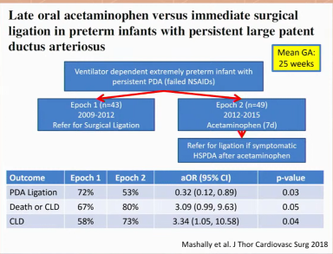
Mashally et al, 2018

Slide 29
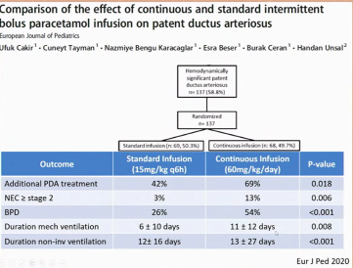
Bolus Intermitente vs
Infusão Contínua
Paracetamol
Turquia, 2020: Maior falha, maior numero de ECN, DBP e maior tempo na ventilação mecânica

Slide 30
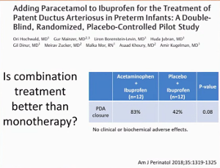
Tratamento combinado:
Paracetamol
+
Ibuprofeno

Slide 31
TEA?
Algumas publicações vêm mostrando associação entre o uso de paracetamol e o desenvolvimento pós-natal de TEA e prematuros tratados com paracetamol para fechamento do canal arterial.
Necessidade de seguimento desses RNs entre 18-24meses.

Slide 32
Resumo
Eficácia no fechamento precoce e menos efeitos colaterais → IG ≥ 27sem
Diminuição da eficácia nos pré-termos extremos, comparado ao uso de ibuprofeno e indometacina
Tratamento tardio pode evitar a Ligadura
Dose em Bolus é melhor que a infusão contínua

Slide 33
Conclusão
Uso cauteloso do Acetaminofeno
Necessidade de mais dados da farmacocinética e farmacodinâmica para melhor administração da medicação
Melhorar Eficácia nos prematuros extremos

Slide 34
EM RESUMO
Ligadura do Canal Arterial
Quanto à Ligadura do Canal Arterial, Dany Weisz traz evidências da desmistificação das morbimortalidade descrita associada à ligadura do canal arterial. Um fator de peso nessa indicação é o recém-nascido que não consegue deixar a ventilação mecânica, evidenciando o poder dessa na decisão da ligadura. Uma das causas a diminuição da ligadura do canal arterial tem sido devido a nossa capacidade de extubar mais precocemente esses bebês, com aumento da espera do fechamento espontânea e talvez, com maior uso e corticosteroides. Abordagens observacionais para a decisão da ligadura do canal arterial criaram duas fontes de viés no uso da ligadura unicamente como tratamento de resgate após falha do tratamento medicamentoso. Por essa razão temos confundidores de indicação (os bebês mais graves ou aqueles que vão apresentar comorbidades precoces podem mais provavelmente ter recebido a ligadura cirúrgica e viés de seleção (inclusão de bebes tratados de forma medicamentosa que nunca foram candidatos para a ligadura da persistência canal arterial [PCA] fechada com terapia medicamentosa). Assim considerando esses vieses, permanece a pergunta: embora a ligadura esteja associada a diferentes desfechos é a cirurgia em si ou o bebê? Se não, essas morbidades que surgem antes da ligadura devem ser consideradas em análises multivariadas. Se não, essas morbidades podem introduzir vieses contra o grupo da ligadura. Assim, os bebês com ligadura tiveram mais suporte ventilatório e essa necessidade já existia antes da ligadura. É importante frisar que esses fatos aumentam a incidência de displasia broncopulmonar (DBP) e déficits neurológicos e consequentemente a gravidade da doença pulmonar é pelo fator confundidor que precisa de se ajustado por uma análise multivariável. Na opinião de Danny Weisz , isso estava faltando em vários estudos anteriores (com o ajuste e fatores confundidores de indicação) a associação entre a ligadura e a redução da mortalidade é algo bom de mais para ser verdade (odds ratio 0.09 [95% IC, 0.04-0.21]) - assim a ligadura estava associada a 91% de redução na probabilidade de óbito segundo o nosso estudo. Em comentário de Elizabeth E. Foglia e Barbara Schmidth, “não podemos pensar em qualquer terapia que reduz a odds ratio ajustada de morte em 91% nos prematuros extremos”, o que Danny Weisz concordou (é pouco provável que esse resultado seja verdade). Esse achado de grande redução de mortalidade com a ligadura deva ser devido a um viés e não essa associação tão benéfica assim. Os pacientes com tratamento medicamentoso provavelmente tiveram alta mortalidade provavelmente devido ao fator confundidor por contra-indicação e do paradigma do tratamento da ligadura como resgate na população pediátrica (são tratados até sobreviverem e elegíveis para a ligadura). No entanto, parece que a ligadura cirúrgica do canal arterial seja benéfica! Uma alternativa à ligadura cirúrgica seria o fechamento com um dispositivo transcateter (percussor amplactzer) com êxito m 96% dos casos, 2% de mortalidade e 8% de efeitos adversos e com menor risco da síndrome pós-ligadura.

Slide 35
EM RESUMO
USO DO PARACETAMOL
Quanto o uso do Paracetamol no fechamento do canal arterial, os estudos mostram semelhante eficácia em relação ao ibuprofeno e indometacina, sem os efeitos colaterais desses, com exceção nos bebês prematuros extremos (menor eficácia com o paracetamol) e com sinalização de que o paracetamol tenha melhor eficácia depois de 14 dias. A administração do paracetamol de forma contínuo deve ser evitada, devido a maiores complicações (dobrou a incidência de DBP). Outro ponto de vista a ser explorado é a possível combinação dos inibidores da COX com o inibidor da POX (paracetamol). Inibindo ambas as regiões da enzima poderia ampliar a eficácia de ambos Essa possibilidade foi explorada em estudos com pequeno número de casos, obtendo o dobro de eficácia com a combinação. Na Unidade de Neonatologia do HMIB/SES/DF temos usado o paracetamol (oral) quando há falha do ibuprofeno (oral) ou como de primeira linha na presença de contra-indicações do ibuprofeno, como contagem de plaquetas <100.000/mm3, distensão abdominal, suspeita de enterocolite necrosante, sangramento gastrintestinal ativo, oligúria (<1ml/kg/h ou creatinina >1,7 mg% (>48 h de vida), malformação gastrintestinal e renal, em uso de corticosteroide (pelo risco de perfuração intestinal), hiperbilirrubinemia grave e perfurações intestinais.

Slide 36

OBRIGADA!
E consultem também!
PERSISTÊNCIA DO CANAL ARTERIAL
Paulo R. Margotto, Viviana I. Sampietro Serafim. Capítulo do Livro Assistência ao Recém-Nascido de Risco, Hospital de Ensino Materno Infantil de Brasília,
4a Edição, 2021, Editado por Paulo R. Margotto

Slide 37

Drs. Paulo R. Margotto, Thalita Ferreira, Virgínia Lira (Vacinada), Larissa, Luciana e Joseleide de Castro (Vacinada )
(25/1/2021)

